Slide 1
㈜넥소 공장 등록 현장 실사 대응을 위한 준비물품 List
공장등록증 확보를 위한 준비물품 List

Slide 2

벽(문)부착형 간판 3개
자재 창고
㈜넥소
㈜넥소 자재 창고
㈜넥소 공구창고
(주)넥소 창고
공구 창고
㈜넥소
창고
㈜넥소

Slide 3
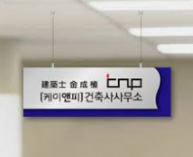
천정 부착형 간판 4개
전자 칠판 생산 작업대
㈜ 넥 소
㈜넥소 전자칠판 생산작업대
㈜넥소 제품 포장/출하
(주)넥소 기능검증 및 Aging
㈜넥소 공장 회의실
전자 칠판 포장/ 출하
㈜ 넥 소
전자 기능점검 / Aging
㈜ 넥 소
공장 회의실
㈜ 넥 소

Slide 4
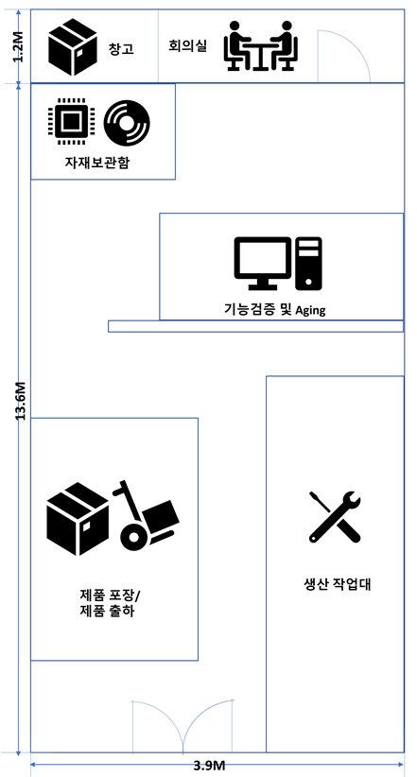
2.3M
(230mm)
8.1M
(8100mm)
5.6M
(560mm)
계단
16.2M
(16200mm)
16.9M
(16900mm)
전시실
3.3M
(330mm)
6.6M
(660mm)
3.05M
(305mm)
8.1M
(8100mm)
7.8M
(780mm)
출입문
4.5M
(450mm)
5.6M
(560mm)
13.7M
(13700mm)
19.3M
(19300mm)

Slide 5
간판 배치도
공장 회의실
㈜ 넥 소
2.3M
(230mm)
8.1M
(8100mm)
5.6M
(560mm)
계단
16.2M
(16200mm)
16.9M
(16900mm)
전시실
3.3M
(330mm)
6.6M
(660mm)
3.05M
(305mm)
자재 창고
㈜넥소
전자 칠판 생산 작업대
㈜ 넥 소
8.1M
(8100mm)
7.8M
(780mm)
출입문
4.5M
(450mm)
공구 창고
㈜넥소
5.6M
(560mm)
전자 기능점검 / Aging
㈜ 넥 소
전자 칠판 포장/ 출하
㈜ 넥 소
13.7M
(13700mm)
19.3M
(19300mm)

Slide 6
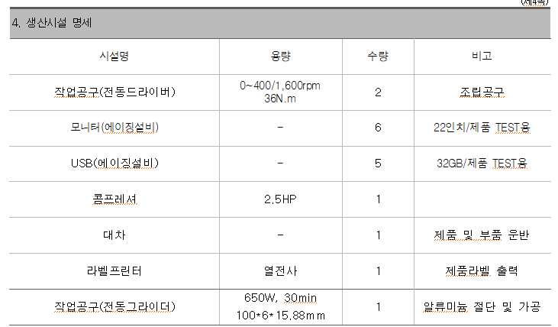
공장등록 신청서에 작성/제출 했던
생산시설 명세서
공장심사 당일 준비되지
못한 생산시설은
1주일 이내
구비 예정이라고
설명해도 될 듯함.

Slide 7
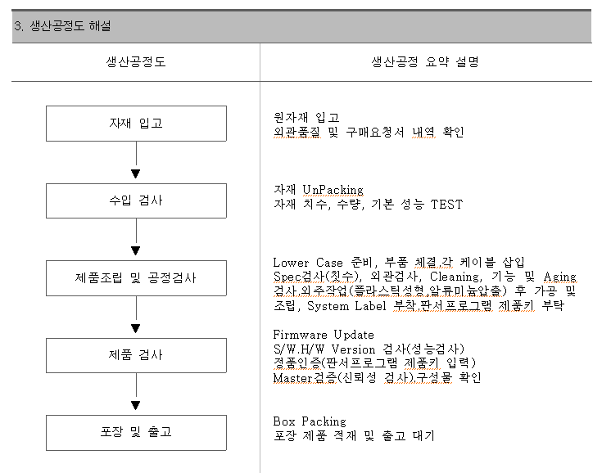
공장등록 신청서에 작성/제출 했던
생산공정도

